Slide 1
第二章 概念与分类
关毅
哈尔滨工业大学计算机学院语言技术研究中心
2019年10月25日
Copyrights @ 2019 HIT
All Rights Reserved

Slide 2
关于概念
概念是人们的精神生活和通讯的基础 “everything is concepts”
概念是事物在头脑中的一种表示，是一个实体的集合，或者一个范畴（ category ），即概念有所指，它指向范畴
范畴的成员资格并非任意，而是遵循原理性的规律
范畴的边界模糊
哈尔滨工业大学计算机学院语言技术研究中心
2019年10月25日
Copyrights @ 2019 HIT
All Rights Reserved

Slide 3
本章内容简介
概念的功能
概念表示及其在（语义）记忆中的组织的实验研究
语义记忆
最新进展
哈尔滨工业大学计算机学院语言技术研究中心
2019年10月25日
Copyrights @ 2019 HIT
All Rights Reserved

Slide 4
概念的功能
范畴化 - categorization
  概念确定实体是否某个类别的成员的过程
  范畴化是一个持续学习的过程
  范畴之间的关系可能支持推理
    概念的层次关系同时支持归纳推理和演绎推理
  人们经常在计划的过程中创建新的概念
通讯
  概念≈词
  人们为了在通讯中避免误解，必须在头脑中共享可比较的概念
  概念之间的组合可以创造无数新的概念
哈尔滨工业大学计算机学院语言技术研究中心
2019年10月25日
Copyrights @ 2019 HIT
All Rights Reserved

Slide 5
概念的相关研究综述
概念是头脑中的一种表示，人们一定将概念存储在记忆中的某个位置
  记忆的类型
    情景记忆Episodic memory
    语义记忆Semantic memory（长期记忆（long-term memory））
    工作记忆Working memory（短期记忆（short-term memory））
    过程性身体记忆Procedural body memory
    隐式记忆Implicit memory
哈尔滨工业大学计算机学院语言技术研究中心
2019年10月25日
Copyrights @ 2019 HIT
All Rights Reserved

Slide 6
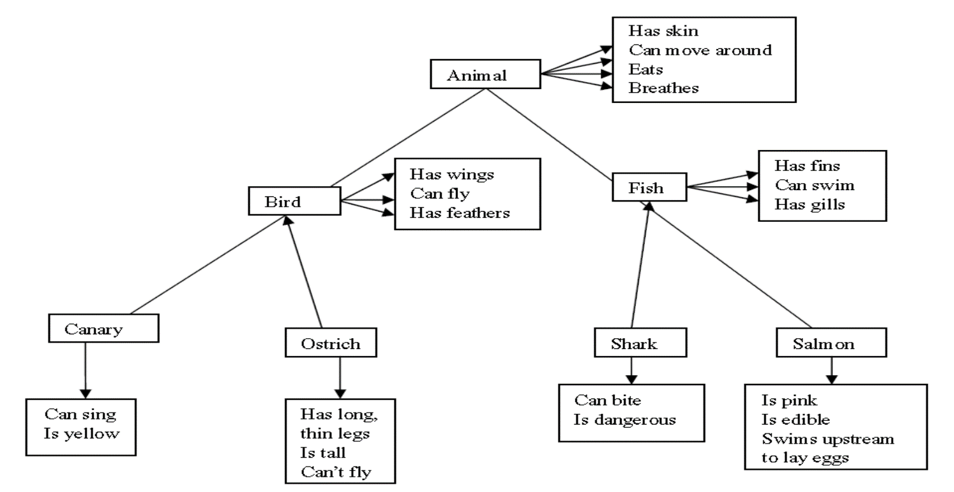
语义记忆（semantic memory）的早期理论
记忆组织的模型（Quillian (1967)）
  概念按照isa关系组成结构层次
  网络符合“认知经济性”原理
哈尔滨工业大学计算机学院语言技术研究中心
2008年3月21日
Copyrights @ 2008 HIT
All Rights Reserved
2019年10月25日
Copyrights @ 2019 HIT
All Rights Reserved
Notes:
Canary金丝雀
Ostrich鸵鸟
Shark鲨鱼
Salmon鲑鱼
Gill鱼鳃

Slide 7
自然概念与家族相似
Eleanor Rosch etal.,1975
  大多数日常的概念并非按照形成的某一类别定义的必要和充分的特征来形成，相反，这些概念依赖于通常为真且并非所有成员都具有的特征来组织。概念具有家族相似的结构，即确定一个类别的成员决定于该样例是否具有典型的特征
  并非所有类别的成员都是一个概念的同等好的样例。如果成员是基于特征来确定，一些成员将较另一些成员具有更多的特征，并更加适宜作为一个类别的代表
哈尔滨工业大学计算机学院语言技术研究中心
2019年10月25日
Copyrights @ 2019 HIT
All Rights Reserved

Slide 8
自然概念与家族相似
家族相似的观点对于理解概念层次具有重要的启发意义
特征的互相关联的结构产生出自然的实例的簇，对应于基本级的类别
这些基本级的类别是通过最大化类内相似最小化类间相似而最终确定的
哈尔滨工业大学计算机学院语言技术研究中心
2019年10月25日
Copyrights @ 2019 HIT
All Rights Reserved

Slide 9
语义与记忆
Semantic memory
  长期记忆与短期记忆
Lexical decision 实验(Meyer & Schvanevelt, 1971)
  判断快速出现的字母序列是否是一个词
  获得一个词的意义使得获得其语义相关词更加容易
哈尔滨工业大学计算机学院语言技术研究中心
2019年10月25日
Copyrights @ 2019 HIT
All Rights Reserved

Slide 10
语义与记忆
词义之间的关系与它们在记忆中的组织没有直接的联系
认知经济性原理（principle of cognitive economy）
哈尔滨工业大学计算机学院语言技术研究中心
2019年10月25日
Copyrights @ 2019 HIT
All Rights Reserved

Slide 11
语义学（semantics）
研究如何确定一个词、一个短语、一个句子的意思（meaning）
  词义- Quillian的语义网络
  短语义？
  句子的意义？
    在传统的语言学中，一个句子的意义是组成句子的词的意义的组合且符合句子的文法
  句群的意义？
  文章的意义？
  ……
哈尔滨工业大学计算机学院语言技术研究中心
2019年10月25日
Copyrights @ 2019 HIT
All Rights Reserved

Slide 12

我们是如何理解一个句子的？
汤姆追杰里
  汤姆（动作发出者）追（动作）杰里（动作目标）
每一部“汤姆与杰里”动画片都有汤姆追杰里的场景
  动画片 有 场景
  每一部 都 汤姆追杰里
  “汤姆与杰里”
论元与论元通过谓词构成的关系是主干-谓词论元结构
关系的嵌套-高阶谓词论元结构
图像的情形
SMILEY(FACE(circular, orange),EYES(LEFT_EYE(elliptic, brown), RIGHT_EYE(elliptic,brown)), MOUTH(LIP(curved, brown), TEETH(TOOTH1(white), . . ., TOOTH12(white))))
哈尔滨算机学院语言技术研究中心
2019年10月25日
Copyrights @ 2019 HIT
All Rights Reserved

Slide 13
第三章 相似
关毅
哈尔滨工业大学计算机学院语言技术研究中心
2019年10月25日
Copyrights @ 2019 HIT
All Rights Reserved

Slide 14
关于相似
世界上最普遍的二元关系
相似度判断是一种心理现象
相似对于学习、知识和思想都是基础性的，相似度判断是最基本的认知能力
哈尔滨工业大学计算机学院语言技术研究中心
2008年3月21日
Copyrights @ 2008 HIT
All Rights Reserved
Notes:
Melancholic
Phlegmatic
Choleric
Sanguine

Slide 15
相似的模型
几何模型（Geometric Models)
  多维标度模型（ Multidimensional Scaling Model ）
特征模型
基于对齐的模型
基于转换的模型
哈尔滨工业大学计算机学院语言技术研究中心
2019年10月25日
Copyrights @ 2019 HIT
All Rights Reserved

Slide 16
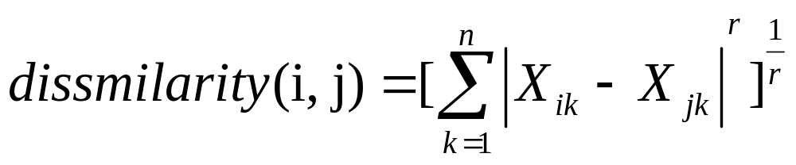
多维标度模型（MDS， multidimensional scaling ）
将待比较是两个事物表示为多维向量
将相似度量化为多维向量之间距离的某个函数
N是维度，X_{ik}是i事物的第k维
r=2:欧几里得距离（ Euclidean distance ）
r=1:街区距离（ city-block metric ）
哈尔滨工业大学计算机学院语言技术研究中心
2019年10月25日
Copyrights @ 2019 HIT
All Rights Reserved

Slide 17
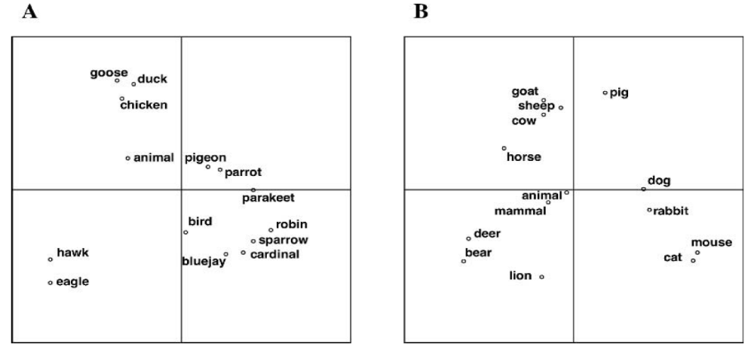
一个实例
两个维度（横轴和纵轴）分别是大小和家养 Rips, Shoben, & Smith, 1974
哈尔滨工业大学计算机学院语言技术研究中心
2019年10月25日
Copyrights @ 2019 HIT
All Rights Reserved
Notes:
Parakeet 长尾小鹦鹉
Robin 知更鸟
Sparrow 麻雀
Bluejay 冠蓝鸦
Cardinal 红雀

Slide 18

MDS存在的问题
各维度独立性的问题
  人们通常不会家养巨大的动物
相似的MDS模型存在的问题
  Minimality: D(A,B) ≥ D(A,A) = 0
    O与O； 与
  Symmetry: D(A,B) = D(B,A)
哈尔滨工业大学计算机学院语言技术研究中心
2019年10月25日
Copyrights @ 2019 HIT
All Rights Reserved

Slide 19
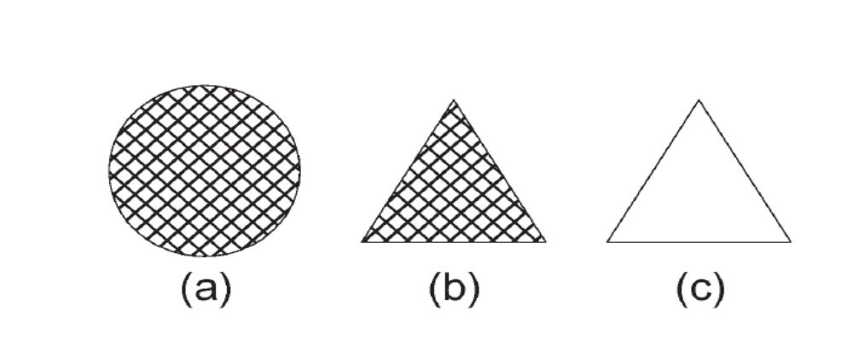
MDS存在的问题
  Triangle Inequality: D(A,B) + D(B,C) ≥
  D(A,C)
哈尔滨工业大学计算机学院语言技术研究中心
2019年10月25日
Copyrights @ 2019 HIT
All Rights Reserved

Slide 20
向量空间模型
信息检索模型中最典型最常用的模型
  文档被表示为项空间（ term space ）中的向量
  向量中的每一维是项的权重
  查询同样被表示为向量
  一个向量间的距离的量度作为信息检索文档排序的依据
哈尔滨工业大学计算机学院语言技术研究中心
2019年10月25日
Copyrights @ 2019 HIT
All Rights Reserved

Slide 21
示例：二维的情形
Star
Doc about movie stars
Doc about astronomy
Doc about mammal behavior
Diet
哈尔滨工业大学计算机学院语言技术研究中心
2019年10月25日
Copyrights @ 2019 HIT
All Rights Reserved

Slide 22
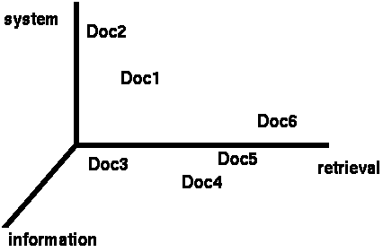
示例：3维的情形
向量空间模型的原始假设：
在向量空间中越互相靠近的文档，其意义越相似
3维以上的情形？
心理学的情形？
哈尔滨工业大学计算机学院语言技术研究中心
2019年10月25日
Copyrights @ 2019 HIT
All Rights Reserved

Slide 23
为项赋予权重
二元权重
项的频度
tf*idf
  项频度（Term Frequency）
  逆文档频度（Inverse Document Frequency）
  在相关文档中出现频繁但在全部文档中出现不频繁
哈尔滨工业大学计算机学院语言技术研究中心
2019年10月25日
Copyrights @ 2019 HIT
All Rights Reserved

Slide 24
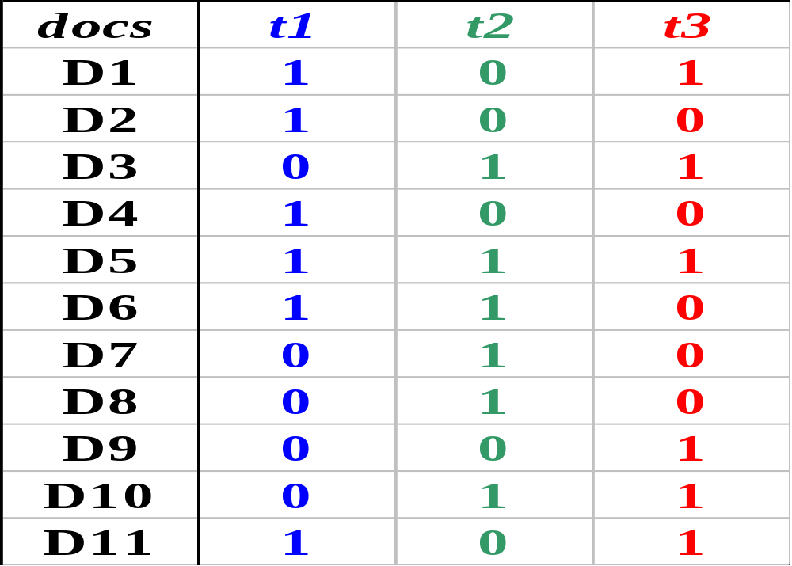
二元权重示例
哈尔滨工业大学计算机学院语言技术研究中心
2019年10月25日
Copyrights @ 2019 HIT
All Rights Reserved

Slide 25
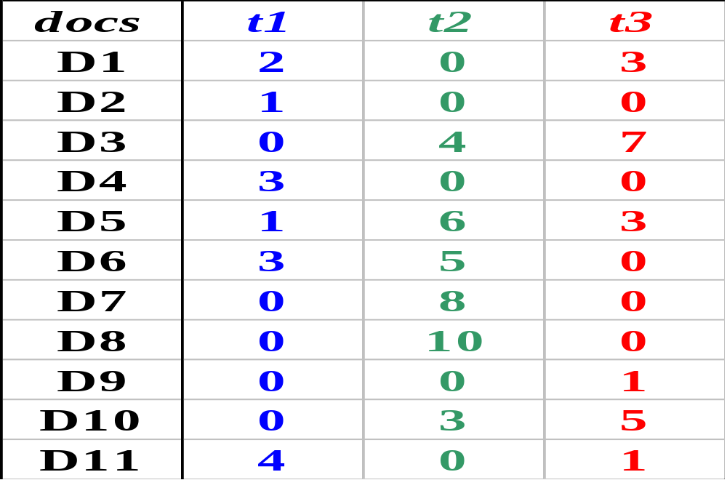
项频示例
哈尔滨工业大学计算机学院语言技术研究中心
2019年10月25日
Copyrights @ 2019 HIT
All Rights Reserved

Slide 26
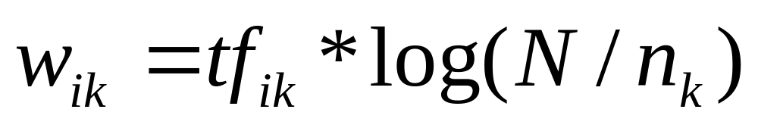
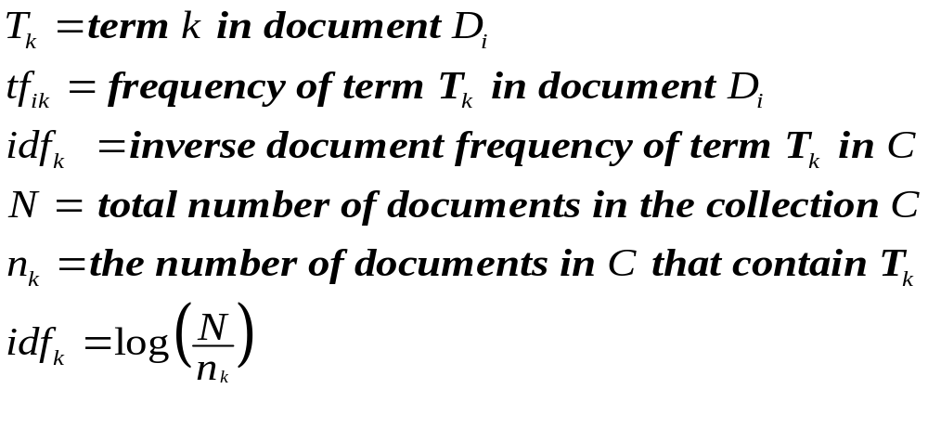
Tf*idf
哈尔滨算机学院语言技术研究中心
2019年10月25日
Copyrights @ 2019 HIT
All Rights Reserved

Slide 27
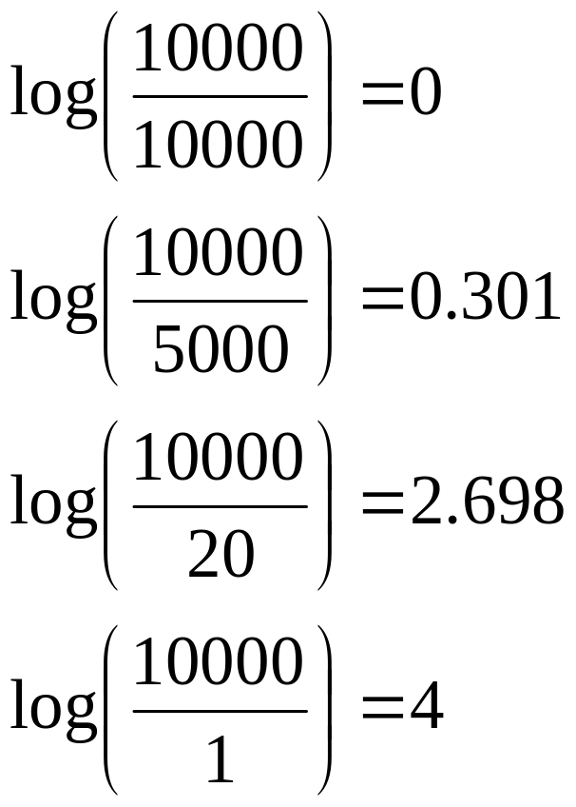
关于idf
一个项越稀少，它的idf值越大。反之它的idf值越小
假设N=10000
哈尔滨工业大学计算机学院语言技术研究中心
2019年10月25日
Copyrights @ 2019 HIT
All Rights Reserved

Slide 28
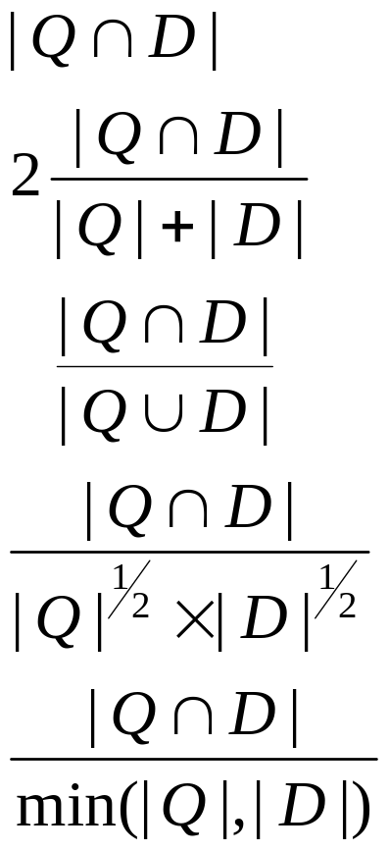
在信息检索中常用的相似度量
Q和D分别是查询和文档的项的集合
简单匹配
Dice系数
Jaccard系数
余弦系数
重叠系数
哈尔滨工业大学计算机学院语言技术研究中心
2019年10月25日
Copyrights @ 2019 HIT
All Rights Reserved

Slide 29
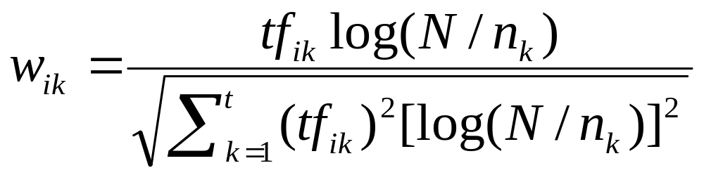
TFIDF正规化
项权重的正规化（ normalize ）
让所有的权重值落于值域0,1之间
哈尔滨工业大学计算机学院语言技术研究中心
2019年10月25日
Copyrights @ 2019 HIT
All Rights Reserved

Slide 30
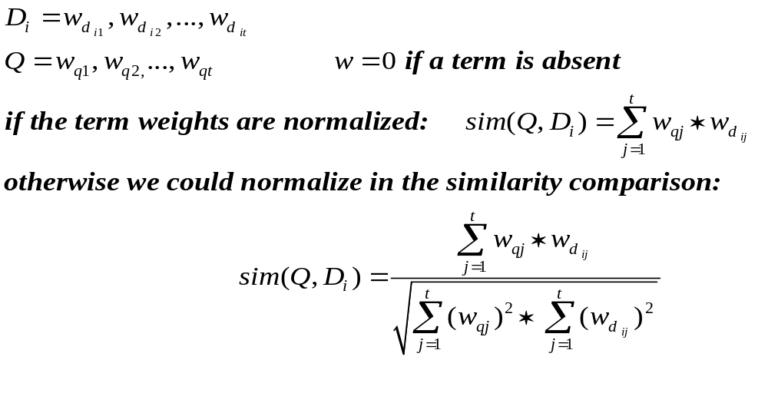
向量空间相似度
正规化向量的内积或者余弦函数
哈尔滨工业大学计算机学院语言技术研究中心
2019年10月25日
Copyrights @ 2019 HIT
All Rights Reserved

Slide 31
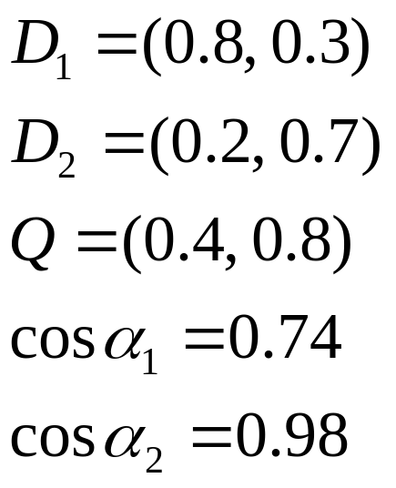





向量空间相似度计算示例
1.0
0.8
0.6
0.4
0.2
0.2
0.4
0.6
0.8
1.0
哈尔滨工业大学计算机学院语言技术研究中心
2019年10月25日
Copyrights @ 2019 HIT
All Rights Reserved

Slide 32
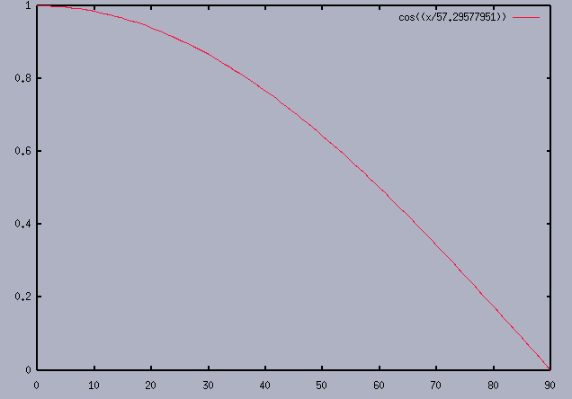
关于余弦函数
哈尔滨工业大学计算机学院语言技术研究中心
2019年10月25日
Copyrights @ 2019 HIT
All Rights Reserved

Slide 33
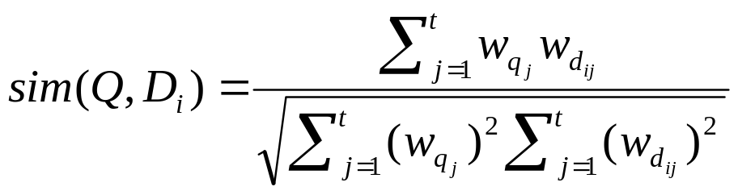

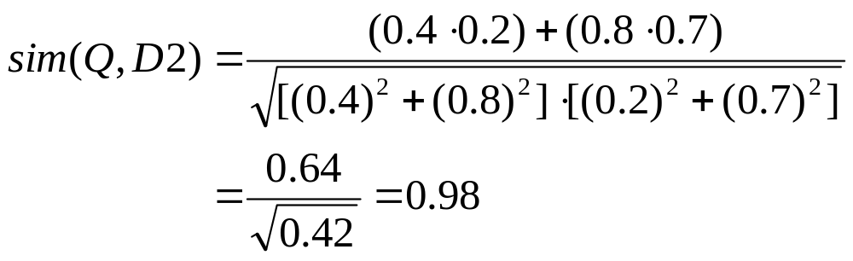

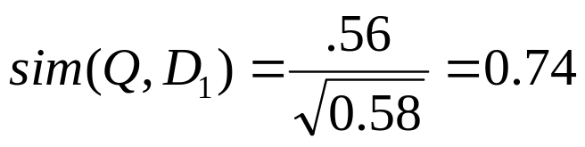
向量空间模型示例
D_{i}=(d_{i1},w_{di1};d_{i2}, w_{di2};…;d_{it}, w_{dit})
Q =(q_{i1},w_{qi1};q_{i2}, w_{qi2};…;q_{it}, w_{qit})
Term B
1.0
Q = (0.4,0.8)
D1=(0.8,0.3)
D2=(0.2,0.7)
D₂
Q
0.8
0.6
0.4
D₁
0.2
0
0.2
0.4
0.6
0.8
1.0
Term A
哈尔滨工业大学计算机学院语言技术研究中心
2019年10月25日
Copyrights @ 2019 HIT
All Rights Reserved

Slide 34
特征(对比)模型
Tversky 1977
  非对称性
  非传递性
  相似和差别的非镜像性
哈尔滨工业大学计算机学院语言技术研究中心
2019年10月25日
Copyrights @ 2019 HIT
All Rights Reserved

Slide 35
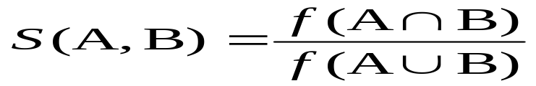
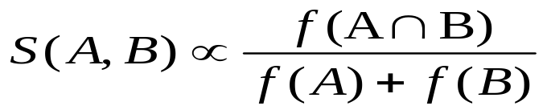

特征（对比）模型的变体
Sjoberg (1972)
Eisler and Ekman (1959)
Bush and Mosteller (1951 )
哈尔滨工业大学计算机学院语言技术研究中心
2019年10月25日
Copyrights @ 2019 HIT
All Rights Reserved

Slide 36
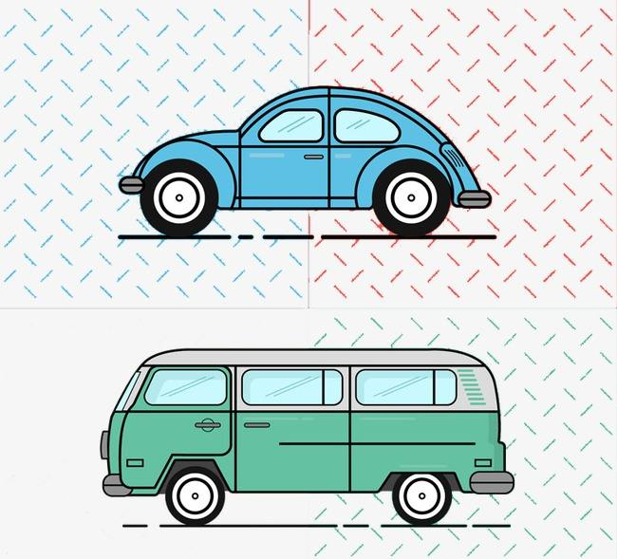
基于对齐的模型（Alignment-Based Models）
对比并不仅仅对特征进行匹配而且还要决定对象的各个组成部分进行对齐
哈尔滨工业大学计算机学院语言技术研究中心
2019年10月25日
Copyrights @ 2019 HIT
All Rights Reserved

Slide 37
基于对齐的模型（Alignment-Based Models）
匹配的特征只有当他们属于彼此对应的组成部分时，才对相似度有影响。组成部分有许多共有的特征时才能成为彼此对应的部分
哈尔滨工业大学计算机学院语言技术研究中心
2019年10月25日
Copyrights @ 2019 HIT
All Rights Reserved

Slide 38
Goldstone’s (1994a) SIAM模型
计算两个场景（Scene）的相似度的模型
神经网络模型，其节点表示已经假设两个场景中的元素已经相互对应
相似度计算过程
  首先提取两个场景的特征进行匹配，构造相互对应的特征
哈尔滨工业大学计算机学院语言技术研究中心
2019年10月25日
Copyrights @ 2019 HIT
All Rights Reserved

Slide 39
Goldstone’s (1994a) SIAM模型
在特征匹配的基础上构造结构匹配，即将特征纳入到场景的组成部分中，构造组成部分之间的对应
结构对应完成以后，还要重新估算特征的匹配度，使其与结构对齐保持一致
哈尔滨工业大学计算机学院语言技术研究中心
2019年10月25日
Copyrights @ 2019 HIT
All Rights Reserved

Slide 40
基于转换的模型（transformational model）
将相似定义为将源串转换为目标串所需要的转换步骤函数
  Imai (1977)
    源串和目标串为XO串
    转换操作
      镜像(XXXXXOO → OOXXXXX)
      短文迁移(XXXXXOO→XXXXOOX)
      反转 (XXXXXOO → OOOOOXX）
      波长 (XXOOXXOO → XOXOXOXO).
哈尔滨工业大学计算机学院语言技术研究中心
2019年10月25日
Copyrights @ 2019 HIT
All Rights Reserved

Slide 41
总结
源对象和目标对象如何表示？
相似度函数如何定义
支配人们进行相似度判断的都有哪些认知规律
如何在计算过程中有效地遵循认知规律
哈尔滨工业大学计算机学院语言技术研究中心
2019年10月25日
Copyrights @ 2019 HIT
All Rights Reserved

